Slide 2

BÁO CÁO BÀI TẬP LỚN
XỬ LÝ ẢNH
PHÂN LOẠI BÁNH DANISA BẰNG HÌNH DẠNG
GVHD: TS. Hoàng Hồng Hải
Nhóm thực hiện: 12
Cao Thành Trung-20184634

Slide 3
NỘI DUNG
TỔNG QUAN VỀ ĐỀ TÀI
Nguyên lý hoạt động của hệ thống
THIẾT KẾ PHẦN MỀM ĐIỀU KHIỂN
Thuật toán xử lý ảnh
Thiết kế giao diện
MÔ HÌNH THỰC NGHIỆM VÀ PHÂN TÍCH
Mô hình thực nghiệm
Kết quả thực nghiệm
KẾT LUẬN

Slide 4
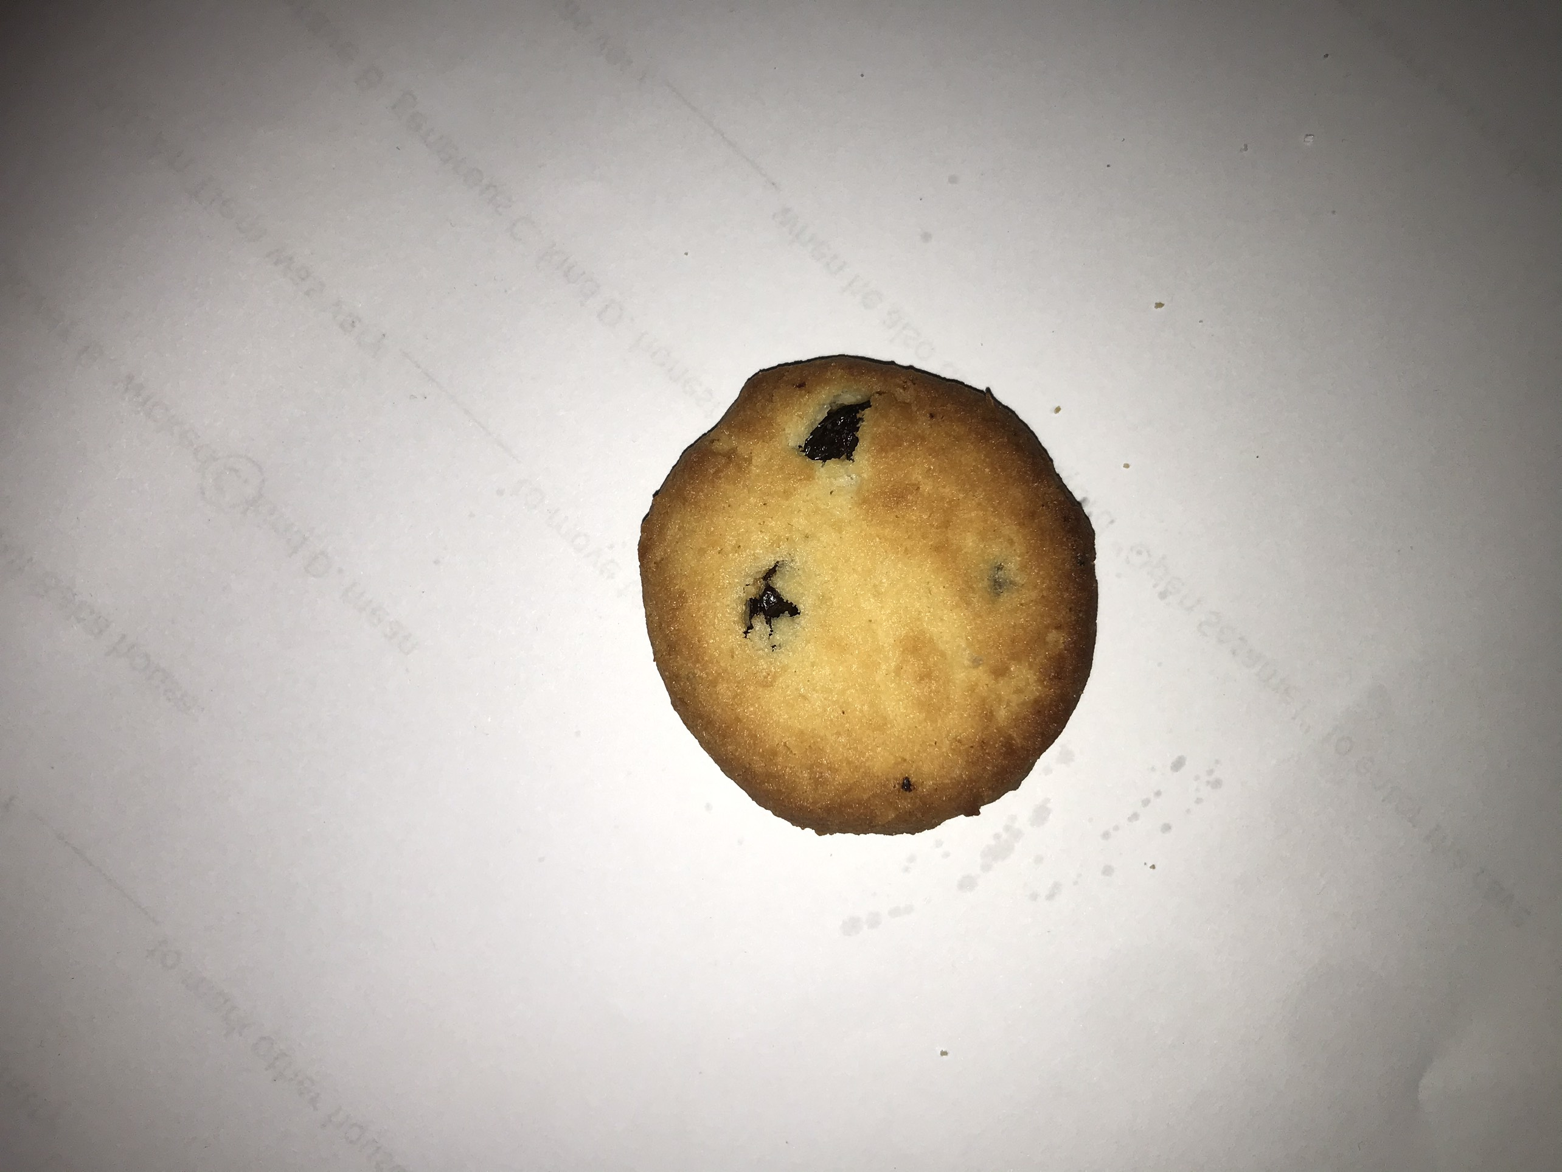
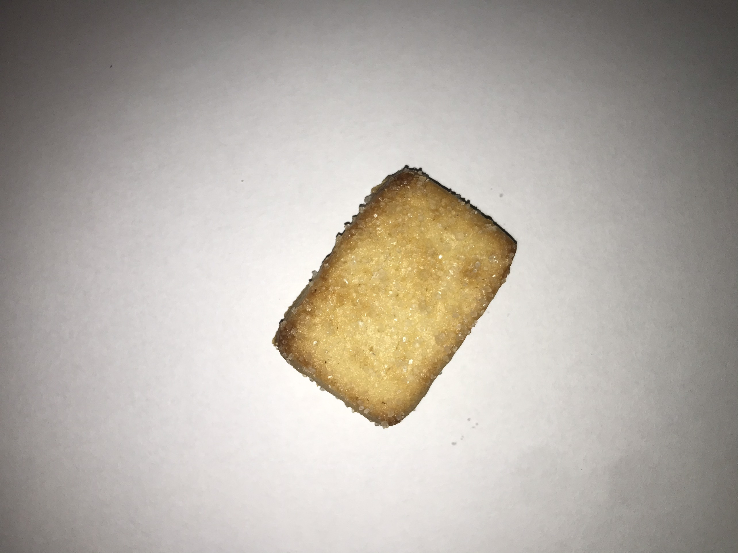
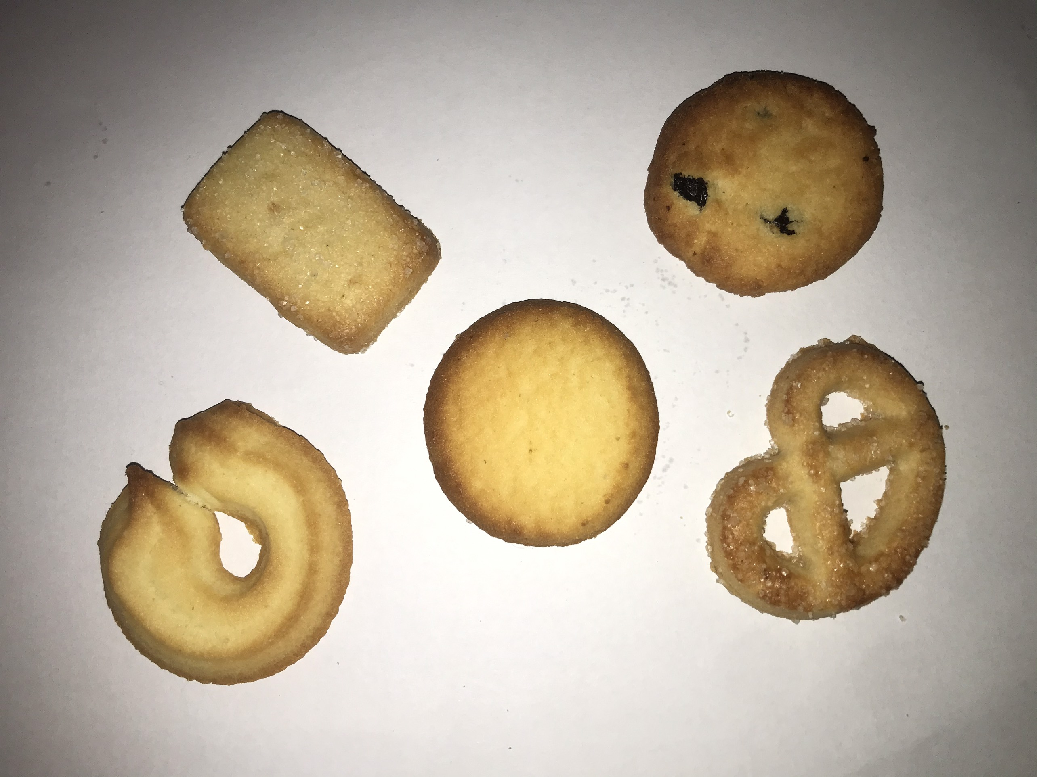
TỔNG QUAN VỀ ĐỀ TÀI
Nguyên lý hoạt động của hệ thống
Dựa trên các đặc điểm hình dạng của các loại bánh để phần loại
Dùng các hàm trong thư viện open cv để xây dựng thuật toán, tìm đường viền , hình dạng
Sau đó xấp xỉ số cạnh của đường viền rồi đưa ra kết quả

Slide 5
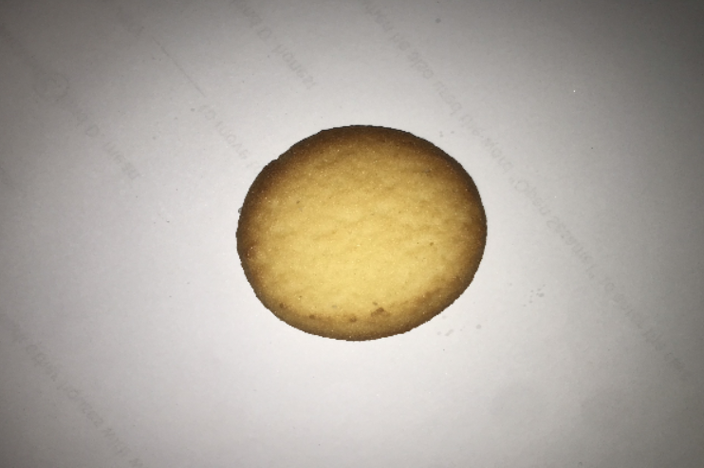
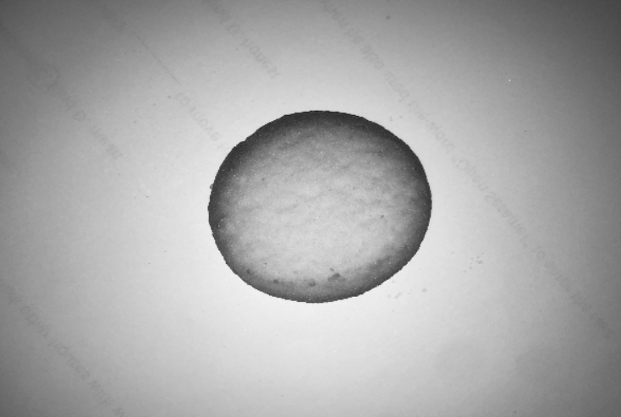
THIẾT KẾ PHẦN MỀM ĐIỀU KHIỂN
Thuật toán xử lý ảnh
1.1 Tiền xửa lý
Ảnh gốc
Chuyển ảnh màu sang ảnh xám
Sử dụng lọc trung vị median blur
Lọc nhiễu gaussion
Dùng phân ngưỡng candy
Sử dụng hình thái học dilate

Slide 6
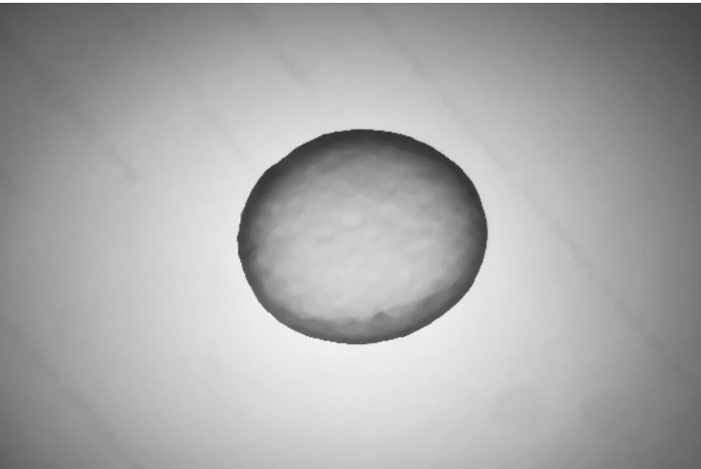
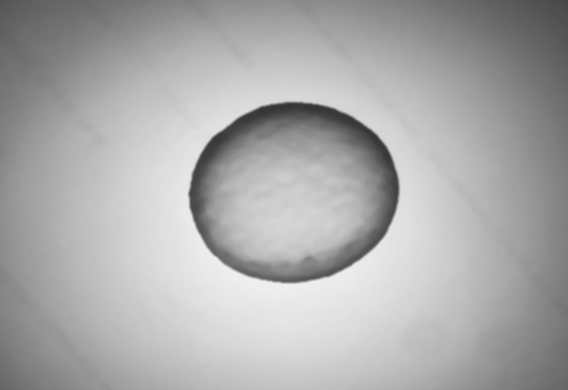
THIẾT KẾ PHẦN MỀM ĐIỀU KHIỂN
Thuật toán xử lý ảnh
1.1 Tiền xửa lý
Ảnh gốc
Chuyển ảnh màu sang ảnh xám
Sử dụng lọc trung vị median blur
Lọc nhiễu gaussion
Dùng phân ngưỡng candy
Sử dụng hình thái học dilate

Slide 7
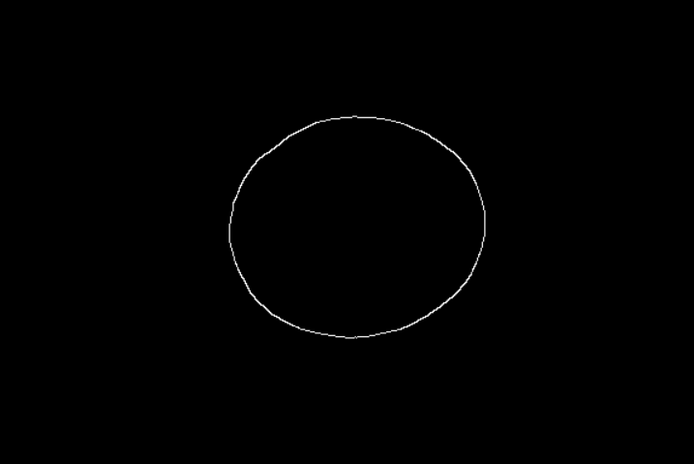
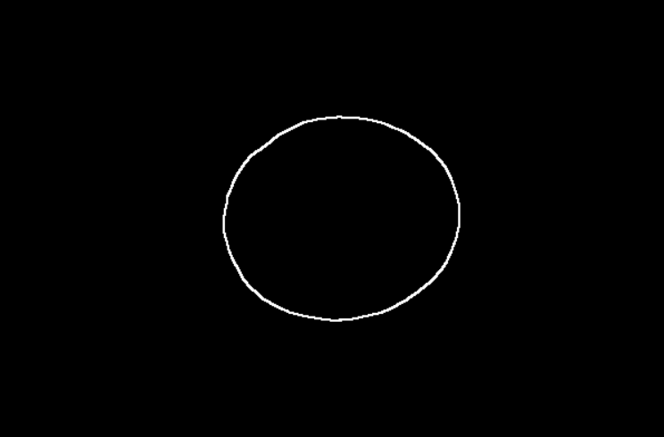
THIẾT KẾ PHẦN MỀM ĐIỀU KHIỂN
Thuật toán xử lý ảnh
1.1 Tiền xửa lý
Ảnh gốc
Chuyển ảnh màu sang ảnh xám
Sử dụng lọc trung vị median blur
Lọc nhiễu gaussion
Dùng phân ngưỡng candy
Sử dụng hình thái học dilate

Slide 8
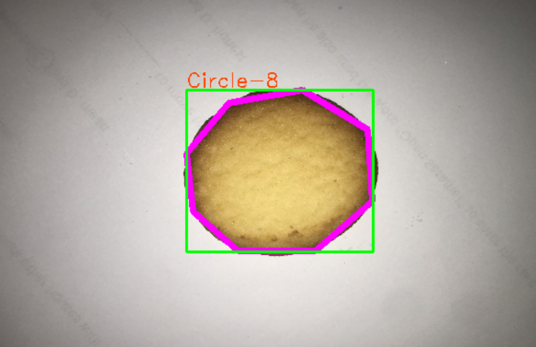
THIẾT KẾ PHẦN MỀM ĐIỀU KHIỂN
Thuật toán xử lý ảnh
1.2 Phân loại sản phẩn
Tìm kiếm các đường viền bằng hàm: findContours(imgDil, contours, hierarchy, RETR_EXTERNAL, CHAIN_APPROX_SIMPLE)
Sau đó, ta xấp xỉ đường biên thành một đa giác(contours)
Ví dụ:

Slide 9
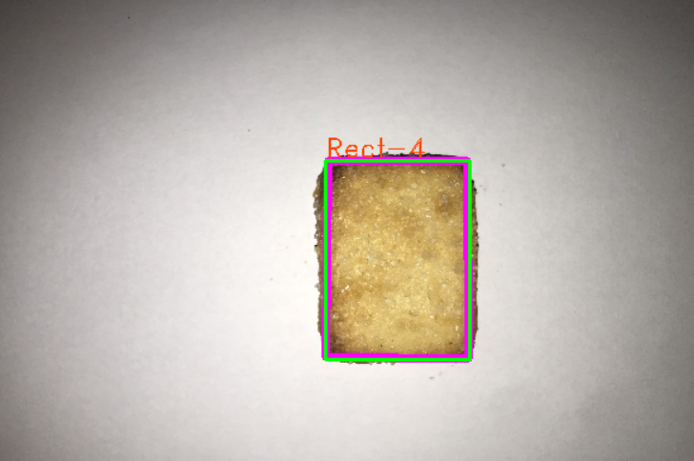
THIẾT KẾ PHẦN MỀM ĐIỀU KHIỂN
Thuật toán xử lý ảnh
1.2 Phân loại sản phẩn
- Từ số cạnh của đa giác ta phân loại được các loại bánh có hình dạng khác nhau:
Bánh hình chữ nhật
Bánh hình tròn

Slide 10
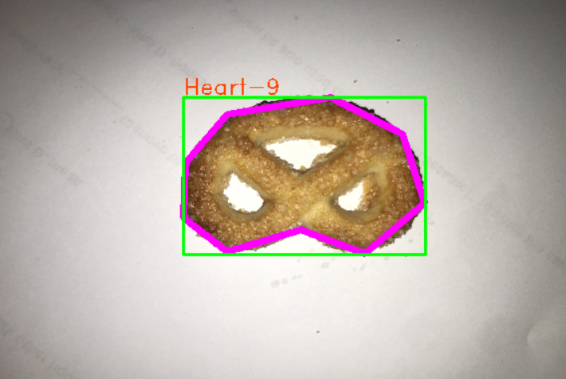
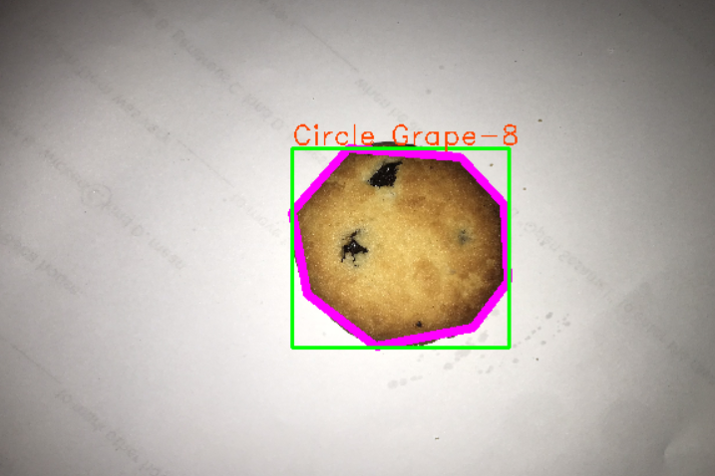
THIẾT KẾ PHẦN MỀM ĐIỀU KHIỂN
Thuật toán xử lý ảnh
1.2 Phân loại sản phẩn
- Từ số cạnh của đa giác ta phân loại được các loại bánh:
Bánh hình trái tim
Bánh hình tròn có nho

Slide 11
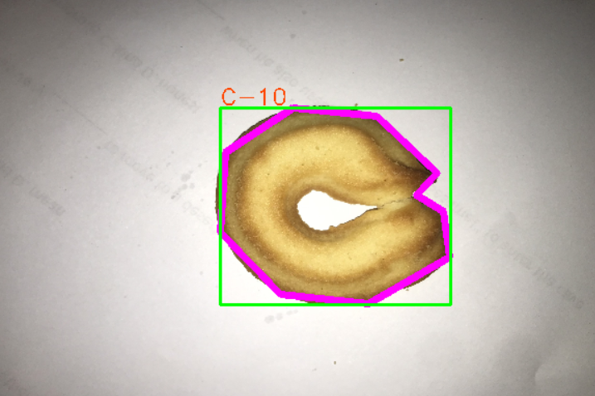
THIẾT KẾ PHẦN MỀM ĐIỀU KHIỂN
Thuật toán xử lý ảnh
1.2 Phân loại sản phẩn
- Từ số cạnh của đa giác ta phân loại được các loại bánh:
Bánh chữ C

Slide 12
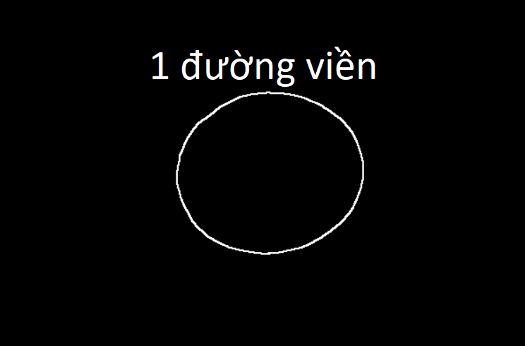
THIẾT KẾ PHẦN MỀM ĐIỀU KHIỂN
Thuật toán xử lý ảnh
1.2 Phân loại sản phẩn
Do hình chữ nhật và hình vuông có cùng số cạnh là 4 nên ta tính tỷ lệ giữa 2 cạnh của đa giác ta nhận được:
+ Nếu tỷ số giữa chúng nằm trong khoảng (0.95->1.05) Thì bánh đó là hình vuông
Do bánh hình trái tim, chữ C, bánh tròn, bánh tròn có nho đều có biên dạng, số cạnh đa giác xấp xỉ nhau nên ta tiếp tục phân loại chúng bằng số đường viền:
+ Nếu đường viền=1 thì đó là bánh tròn

Slide 13
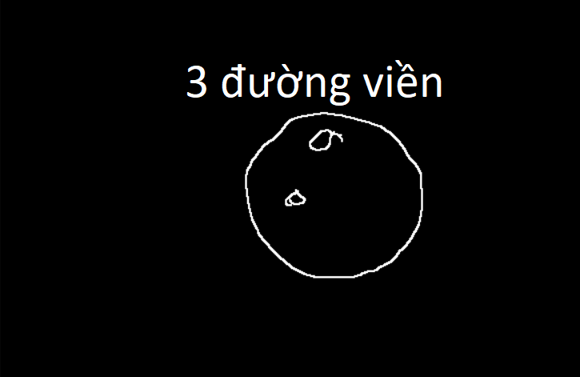
THIẾT KẾ PHẦN MỀM ĐIỀU KHIỂN
Thuật toán xử lý ảnh
1.2 Phân loại sản phẩn
+ Nếu đường viền >2 và số cạnh của đa giác là 8 thì là bánh nho

Slide 14
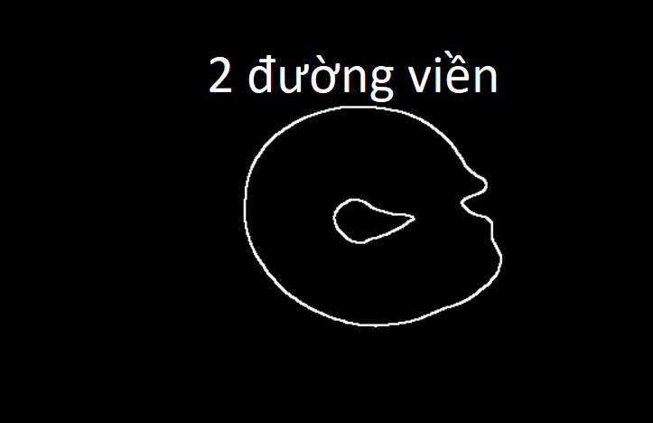
THIẾT KẾ PHẦN MỀM ĐIỀU KHIỂN
Thuật toán xử lý ảnh
1.2 Phân loại sản phẩn
+ Nếu đường viền =2 và số cạnh của đa giác là 10 thì là bánh Chữ C

Slide 15
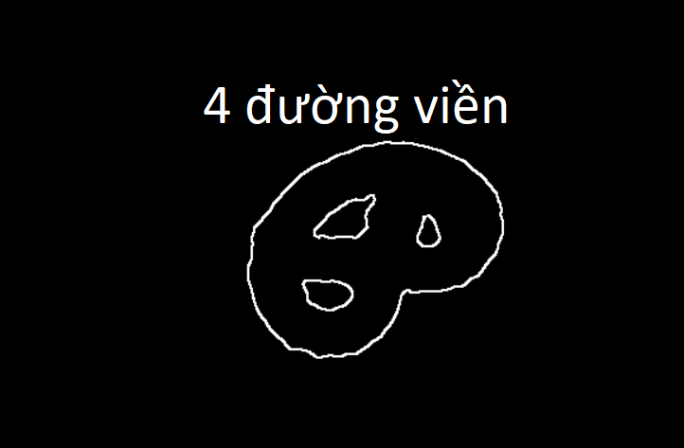
THIẾT KẾ PHẦN MỀM ĐIỀU KHIỂN
Thuật toán xử lý ảnh
1.2 Phân loại sản phẩn
+ Nếu đường viền =4 => bánh hình trái tim

Slide 16
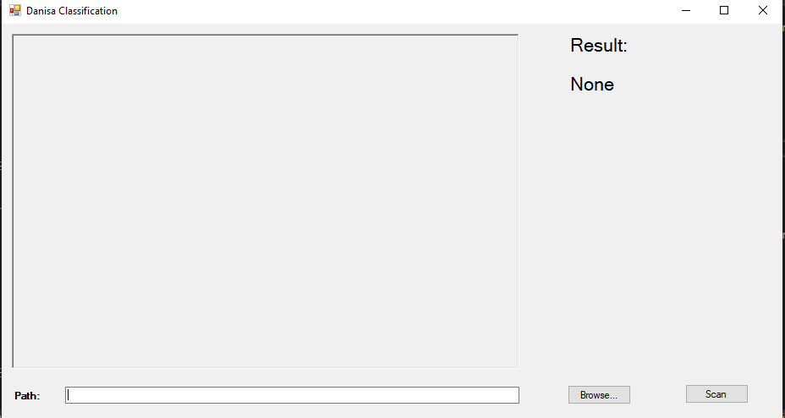
THIẾT KẾ PHẦN MỀM ĐIỀU KHIỂN
Thiết kế giao diện
Giao diện điều khiển

Slide 17
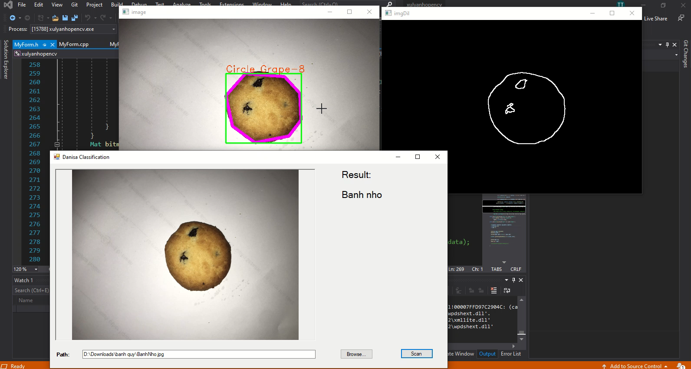
III. KẾT QUẢ

Slide 18
THANK YOU !

